Slide 1
RAT U POZADINI SVIH RATOVA
1. pouka za 6. april 2024.

Slide 2
„I posta rat na nebu. Mihailo i anđeli Njegovi udariše na aždahu, i bi se aždaha i anđeli njeni. I ne nadvladaše, i više im se ne nađe mesta na nebu.“
Otkrivenje 12,7-8.

Slide 3
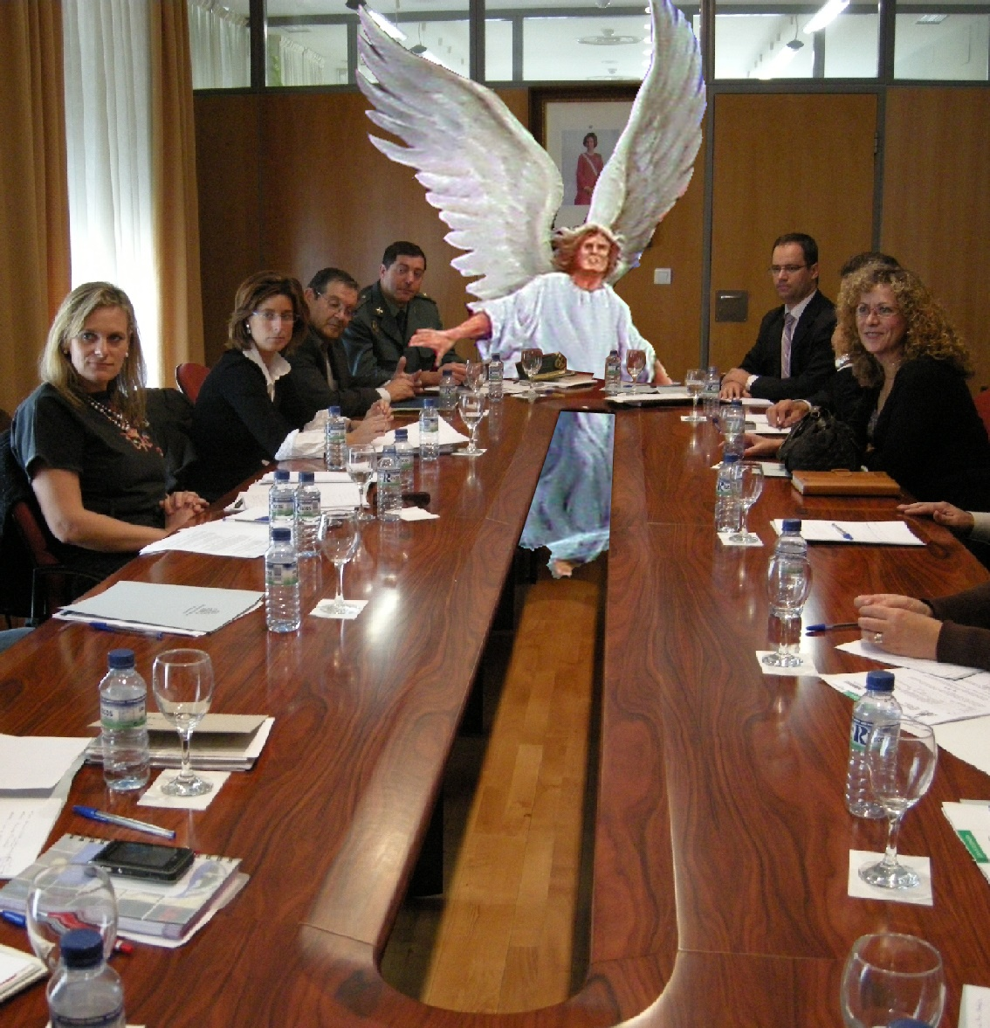
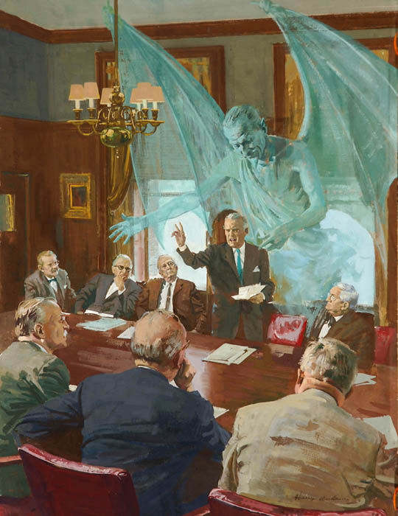
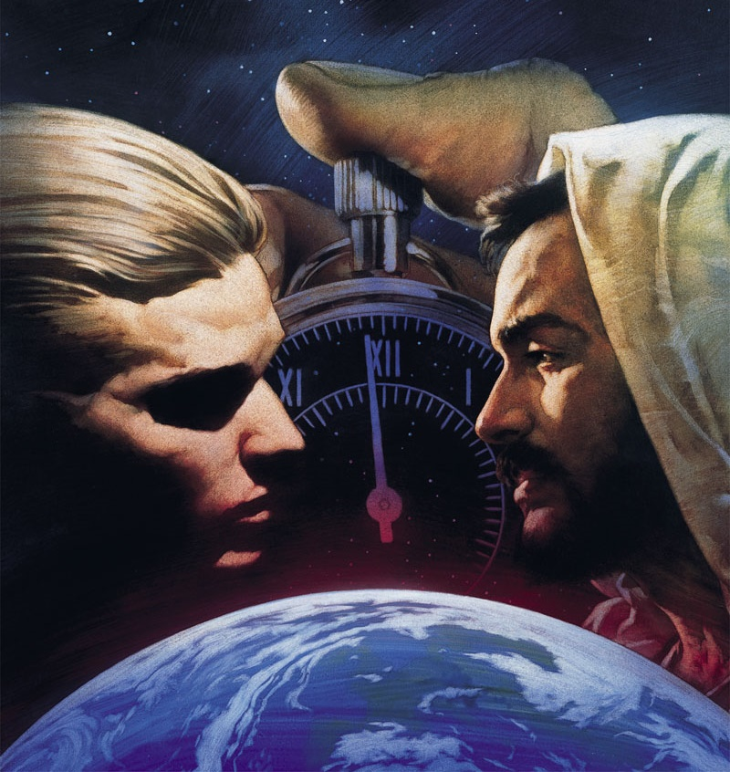
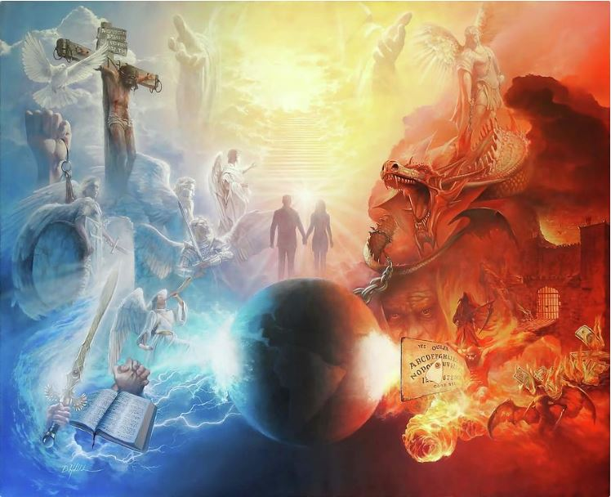
Živimo uronjeni u sukob galaktičkih razmera. Čak i ako ga nismo svesni ili ne verujemo da je to moguće, sukob je stvaran.
Sukobljene sile su duhovne i time su nama nevidljive (Efescima 6,12). Međutim, možemo osetiti posledice tog rata. Katastrofe, nemoral, smrt…
Na kocki je bila sama Božija vladavina, odanost anđela i nepalih svetova. Danas su tvoja i moja odanost na kocki.
Početak sukoba
Pobuna u Nebu
Pobuna na Zemlji
Ljubav uzvraća udarac
Sukob danas

Slide 4
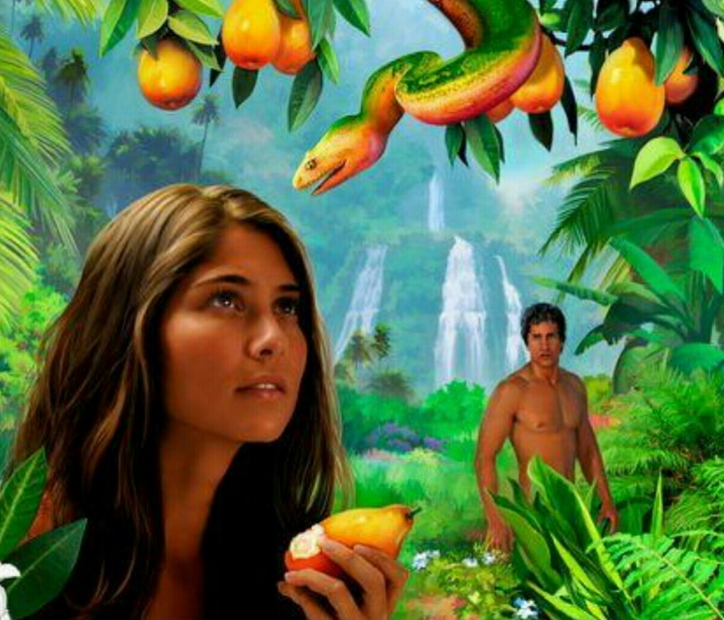
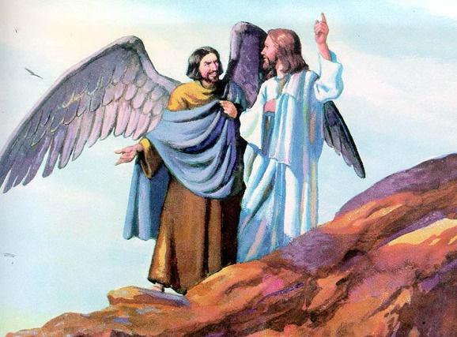
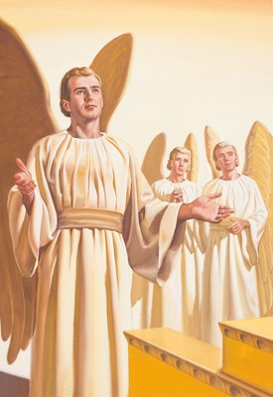
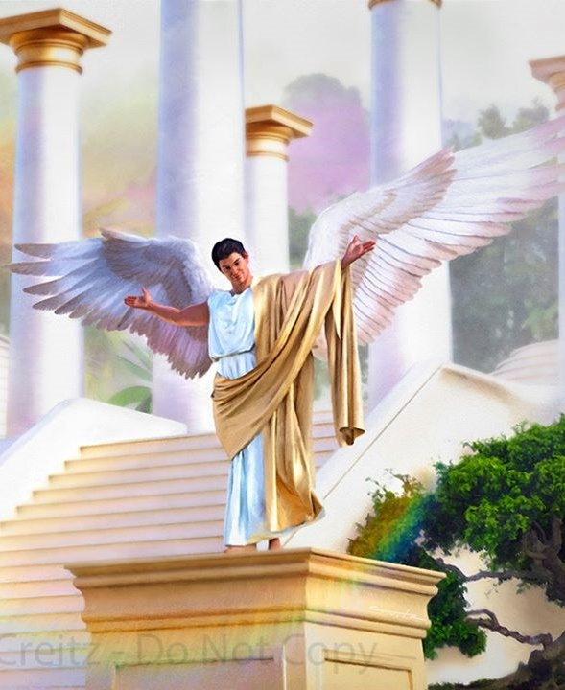
POČETAK SUKOBA
„Bio si savršen na svim svojim putovima od dana kad si stvoren, dok se u tebi ne nađe bezakonje ” (Jezekilj 28,15)
Činjenica da je u Edemu postojalo biće koje je potaklo Evu da ne veruje Bogu, ukazuje na to da je pobuna protiv Boga postojala i pre nego što je čovečanstvo stvoreno (Post 3,1).
Isus je to biće koje seje nepoverenje između Boga i njegovih stvorenja nazvao „neprijateljem“, kojeg je identifikovao kao đavola (Mt 13,39).
Prvo pitanje koje trebamo postaviti je: da li je Bog stvorio đavola, odnosno je li Bog stvorio zlo biće?
Biblija nam govori da je đavo u stvari anđeo po imenu Luci-fer (Is. 14,12). Ovaj anđeo kada je stvoren bio je savršen i lep (Jez. 28,12). Bio je uzdignut na najviši položaj kojem je anđeo mogao težiti: zaštitnički heruvim (Jez. 28,13-14).
Ali, ako je Lucifer bio savršen, kako je postao đavo? Kako je započeo sukob između Boga i njega? Bog mu je, kao i svim stvorenim bićima, dao slobodu izbora i, neobjašnjivo, Lucifer je odlučio da se pobuni i težio je da zauzme Božiji presto (Jez. 28,15; Is. 14,13-14).

Slide 5
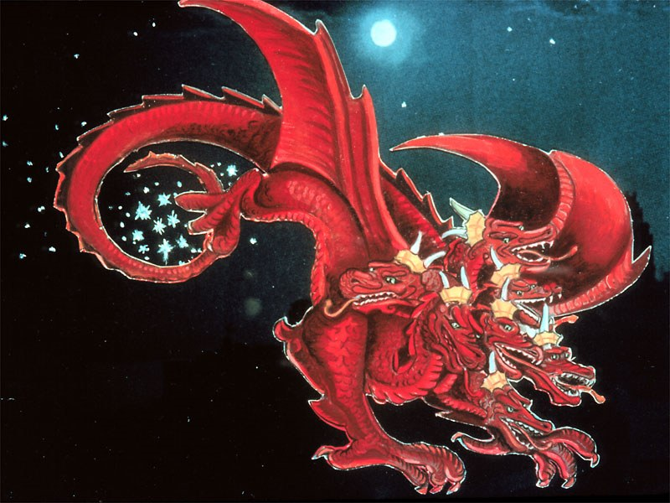
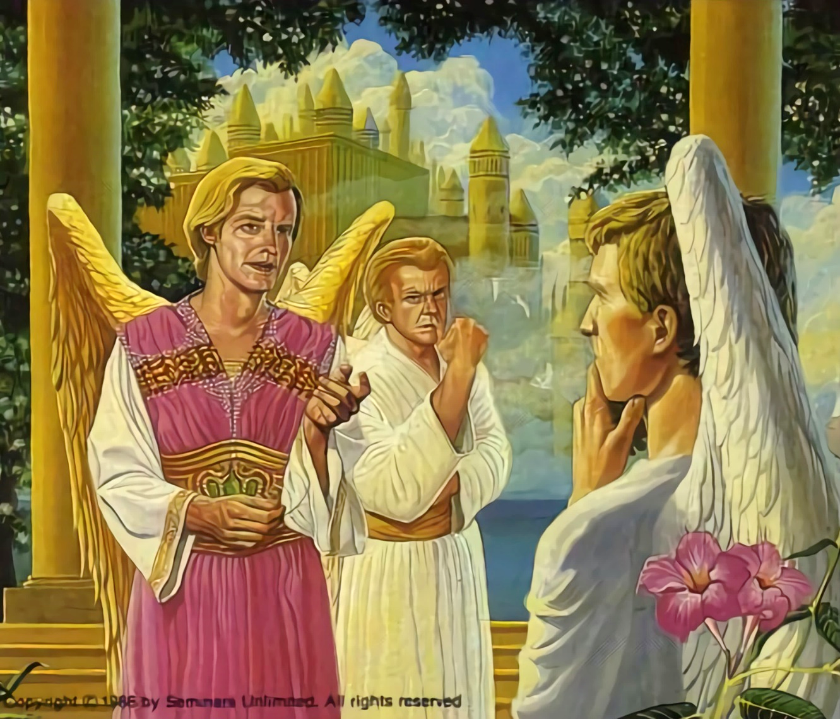
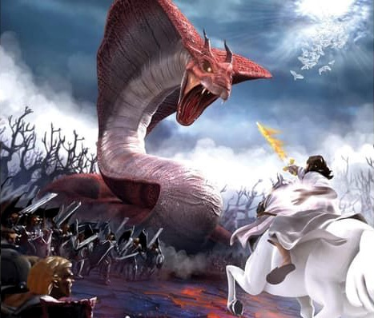
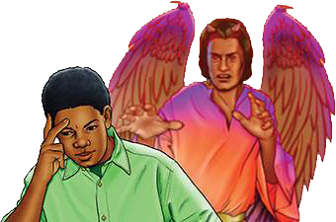
POBUNA NA NEBU
„I rep njen odvuče trećinu zvezda nebeskih, i baci ih na zemlju…” (Otkrivenje 12,4a)
U svojoj želji da uzurpira nebeski presto, Lucifer je kod anđela pobudio sumnju u pravednost božanske vlasti. Zar nisu svi bili slobodni? Zašto se podvrgavati strogim i, možda, nepravednim ili hirovitim zakonima?
Lucifer je postao sotona, tužitelj (Otk. 12,10; Jov 1,6.9-10). Odbio je sve Božije pozive pune ljubavi da promeni svoj stav.
Pobuna je postala otvoreni sukob, rat u kojem je svaki anđeo morao doneti svoju odluku. 1/3 anđela je sledila sotonu, dok su ostali ostali na Božijoj strani (Otk 12,4a).
Danas se rat nastavlja. Sotona je još uvek aktivan. Pokušava navesti svaku osobu da se pobuni protiv Boga. Postoje samo dve strane. Oni koji žele poštovati Božiji zakon ili oni koji ga odbacuju. Odluka je na nama ( Pnz. 30,11.16.19; IN 24,15).

Slide 6
„Veliki Bog je mogao odmah da protera ovog arhiprevaranta s Neba, ali to nije bila njegova namera. On je pobunjenicima dao poštenu priliku da odmere svoje snage s Njegovim vlastitim Sinom i njegovim odanim anđelima. U toj borbi je svaki anđeo izabrao svoju stranu i svima to jasno obznanio… Da je Bog upotrebio svoju moć da kazni ovog buntovnog vođu, nezadovoljni anđeli se ne bi pokazali. Zato je Bog radio na drugačiji način jer je htio jasno da pokaže svoju pravdu i sud celoj nebeskoj vojsci.”
Elen Vajt, Priča o iskupljenju, str. 17.

Slide 7
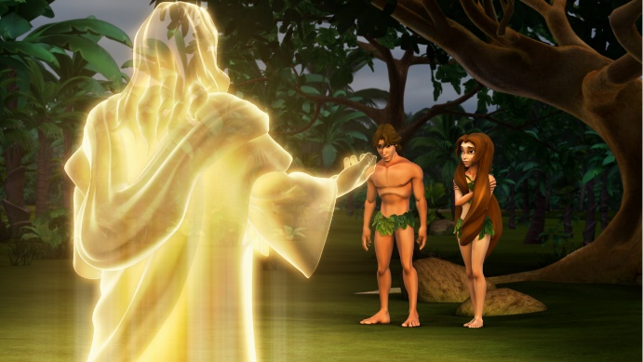
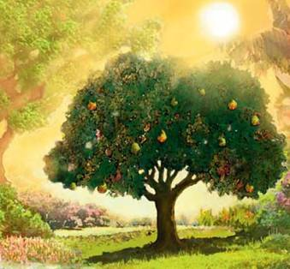
POBUNA NA ZEMLJI
„A Bog reče: Ko ti kaza da si go? Da nisi jeo s onog drveta što sam ti zabranio da ne jedeš s njega?“ (Postanje 3,11)
Bog je stvorio anđele u bezgrešnom, savršenom okruženju. Isto tako, Bog je stvorio ljude u savršenom okruženju, bez greha (Post. 1,31).
Baš kao što se to bilo s anđelima, Bog je i nas stvorio s mogućnošću slobodnog izbora. Da bi Adam i Eva mogli iskoristiti tu slobodu, dao im je jednostavnu naredbu: „ne jedite sa drveta poznaja dobra i zla" ( Post 2,17).
To je bila jedina tačka gde ih je ootona mogao navesti na sumnju. Svoj cilj je postigao na prevaru. Adam i Eva su posumnjali u Boga, nisu mu bili poslušni i okrenuli su se od izvora života (Post. 3,6. 9-13. 19). Adam je otvorio vrata za ulazak greha u svet i tako je smrt prešla na sve ljude (Rimljanima 5,12).
Od tada živimo u svetu koji je obeležen bolom, bolešću i smrću. Plaćamo li svi za Adamov greh?
Svako od nas plaća za svoj greh: „jer svi sagriješiše i izgubili su slavu Božiju“ (Rim 3,23).

Slide 8
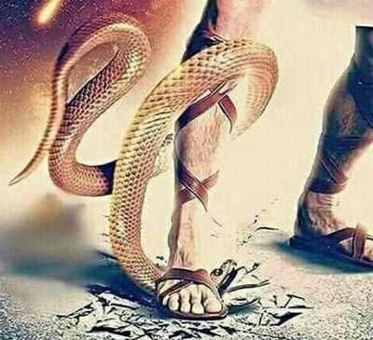
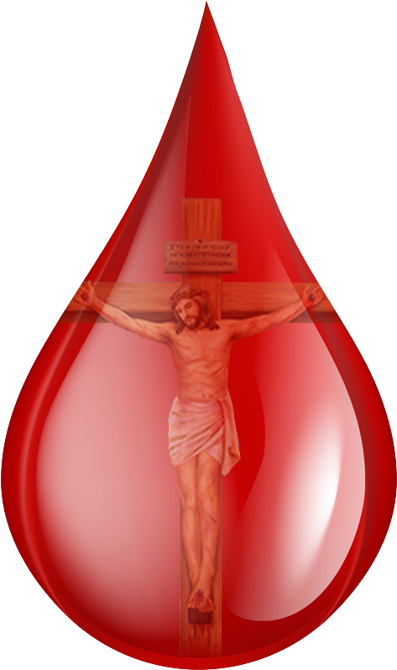
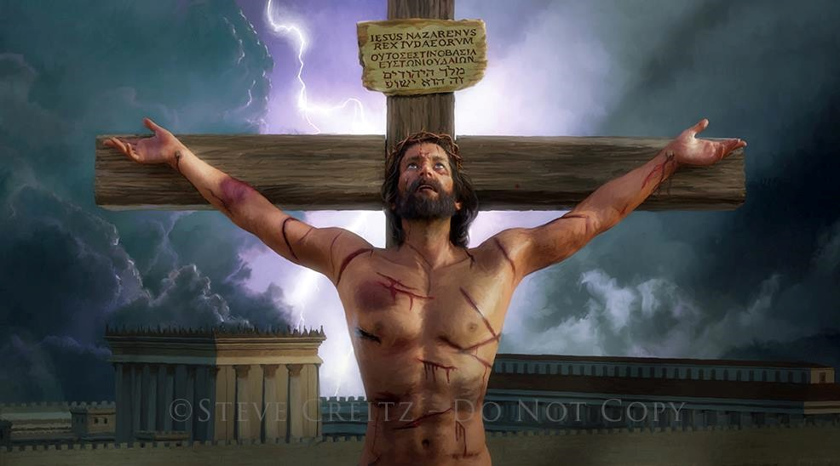
LJUBAV UZVRAĆA UDARAC
„U ovom je ljubav ne da mi pokazasmo ljubav k Bogu, nego da On pokaza ljubav k nama, i posla Sina svog da očisti grehe naše.“ (1. Јn. 4,10)
Čak i pre nego što je objavio posledice neposlušnosti Bog je objasnio Adamu i Evi da postoji plan za njihovo otkupljenje (Post. 3,15).
Ljudi su se dobrovoljno odvojili od Stvoritelja. Ali daleko od toga da je On napustio svoju nezahvalnu decu. Bog je otkrio svoj pravi karakter tako što ih je voleo izvan svake sumnje (Jovan 3,16).
Smrt nije morala biti večna sudbina za grešnika. Isus je pokazao svoju ljubav plativši cenu greha svojim životom (Rimljanima 5,8).
Ne postoji ništa u nama što nas čini dostojnima Božije ljubavi. Međutim, sa svakom kapi krvi koju je Isus prolio na Kalvariji, Bog nam govori: „Volim te.“

Slide 9
LJUBAV UZVRAĆA UDARAC
„U ovom je ljubav ne da mi pokazasmo ljubav k Bogu, nego da On pokaza ljubav k nama, i posla Sina svog da očisti grehe naše.“ (1. Јn. 4,10)
Kako nam je Isus pokazao svoju ljubav?
Isus je stvorio sve što postoji (Jn. 1,3)
Postao je stvorenje (Jn 1,14)
Prošao je kroz teškoće, patnju, glad i bol, poput nas (Is 53,3; Marko 11,12)
Bio je iskušavan poput nas (Heb 4,15)
Budući da je bio pravedan, dobrovoljno je trpeo za naše grehe (1. Pt. 3,18; Jn. 10,17-18)
Smrću i vaskrsenjem, osigureo nam je večni život u Njegovoj prisutnosti (Rim. 6,3-4)
A sve je to bilo iz ljubavi (1. Jn. 4,10)

Slide 10
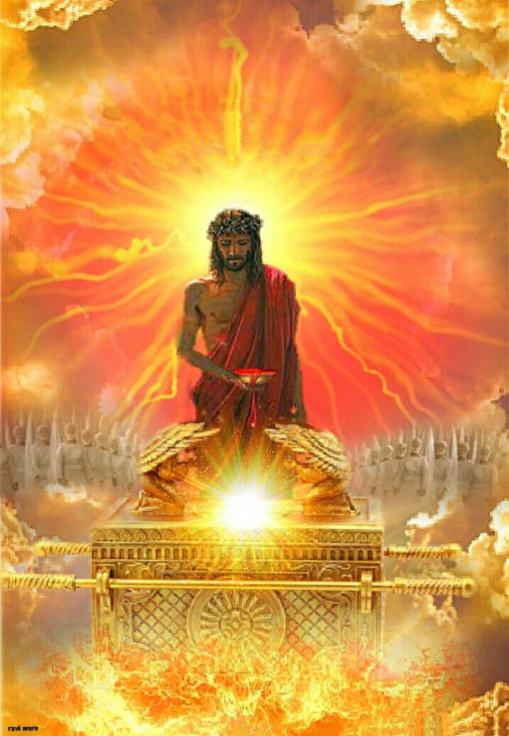
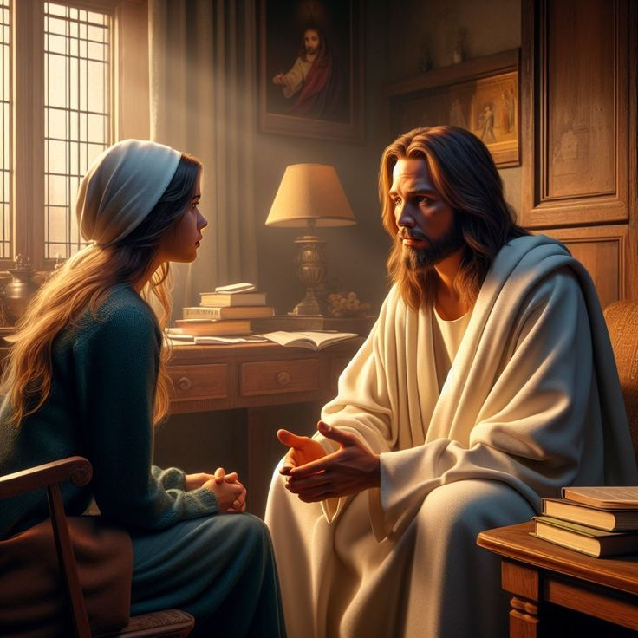
SUKOB DANAS
„Zato i može vavek spasti one koji kroza Nj dolaze k Bogu, kad svagda živi da se može moliti za njih.“ (Jevrejima 7,25).
Danas se Isus zauzima za nas u nebeskom svetilištu (Jev. 9,24; 7,25).
Snagom svoje krvi prolivene na krstu, Isus nas predstavlja pred Ocem – i pred svim stanovnicima Svemira – kao pravedne, savršene ljude, dostojne da zauzmu mesto na Nebu.
Zato smo pozvani da s poverenjem pristupimo Bogu kroz Isusa Hrista (Jev. 4,15-16).
Isus želi da računamo na Njega za svaku potrebu u svom životu (Jn. 14,13-14). Tamo gde je strah, On donosi mir; gde je krivica, On donosi oproštenje; gde je slabost, On donosi snagu.
Isusova najveća želja je da živi s nama večno (Jn 17,24). Da li je to i vaša najveća želja?

Slide 11
„Kada te spopadnu iskušenja, kada ti se čini da brige, nedoumice i tama obavijaju tvoju dušu, pogledaj u tačku gde si posljednji put video svetlost. Počivaj u Hristovoj ljubavi i pod Njegov-om zaštitničkom brigom. Kada greh stremi za prevlašću u srcu, kada krivica pritiska dušu i opterećuje savest, kada nevera zamagljuje duh, seti se da je Hristova blagodat dovoljna da pobedi greh i odagna tamu. Ulaskom u zajedništvo sa Spasiteljem ulazimo u područje mira.“
Elen Vajt, Služba isceljenja, str. 193.

